Slide 1
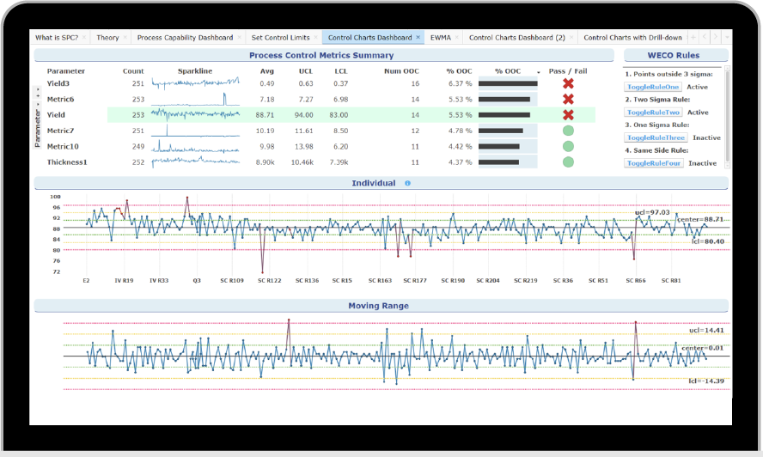
Control Estadístico de Procesos
PATRICIA VÁSQUEZ COSTELLA
ING. EJECUCIÓN INDUSTRIAL

Slide 2

¿Qué es el Control Estadístico de Procesos?
El control estadístico de procesos supervisa los procesos de fabricación con tecnología que mide y controla la calidad.
El control estadístico de procesos activa varias máquinas e instrumentos para proporcionar datos de calidad a partir de mediciones de productos y lecturas de procesos.
Una vez recopilados, los datos se evalúan y monitorean para controlar ese proceso.

Slide 3
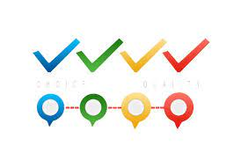
El control estadístico de procesos es una forma sencilla de fomentar la mejora continua.
Cuando un proceso se monitorea y controla continuamente, los gerentes pueden asegurarse de que funcione a su máximo potencial, lo que da como resultado una gestión consistente y de calidad.

Slide 4
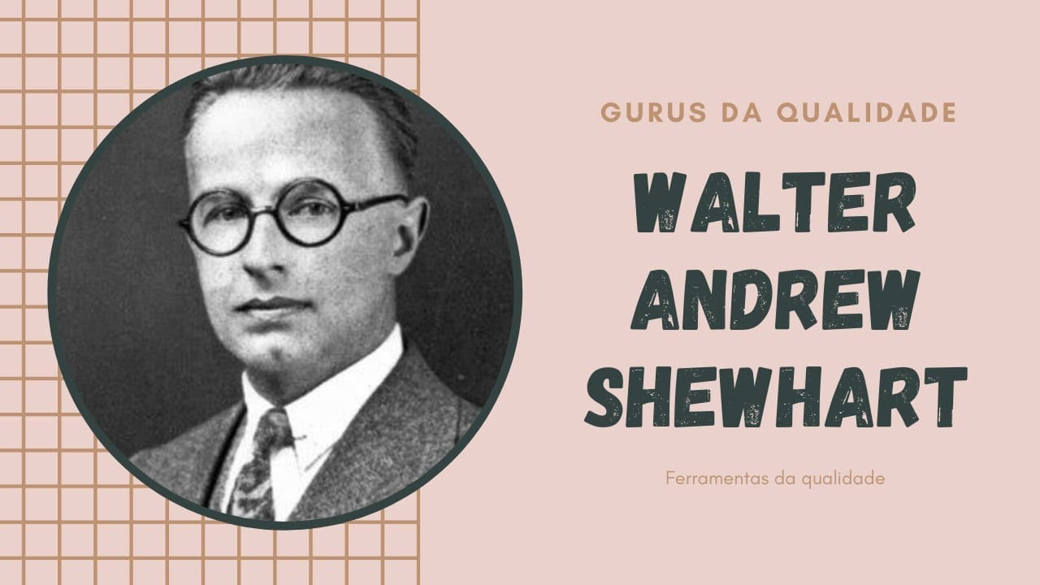
El concepto de control estadístico de procesos ha existido por un tiempo.
En 1924, el empleado de Bell Laboratories, William A. Shewhart, diseñó el primer gráfico de control y fue pionero en la idea del control estadístico.
Este proceso de control de calidad se utilizó ampliamente durante la Segunda Guerra Mundial en las instalaciones de municiones y armas.
El control de proceso estadístico supervisó la calidad de los productos sin comprometer la seguridad.

Slide 5

Después de la guerra, el uso de controles de procesos estadísticos disminuyó en Estados Unidos, pero los japoneses los adoptaron, quienes los aplicaron a su sector manufacturero y continúan usándolos en la actualidad.
En la década de 1970, el control estadístico de procesos volvió a utilizarse en Estados Unidos para rivalizar con los productos de Japón.
Hoy en día, el sector manufacturero mundial utiliza ampliamente los controles de procesos estadísticos.

Slide 6

La inspección de los procesos sigue siendo la forma clave de detectar problemas de calidad para la mayoría de las empresas, pero su eficacia es discutible.
Con el control estadístico de procesos, una organización puede pasar de estar basada en la detección a estar basada en la prevención.
Con el monitoreo constante del desempeño del proceso, los operadores pueden detectar tendencias o procesos cambiantes antes de que el desempeño se vea afectado.

Slide 7
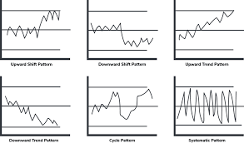
Las empresas tienen que hacer frente a la constante variación de los precios de las materias primas y una gran competencia.
Las empresas no pueden controlar estos factores, pero pueden controlar la calidad de sus productos y procesos. Necesitan trabajar constantemente para mejorar la calidad, la eficiencia y los márgenes de costo para ser líderes en el mercado.

Slide 8
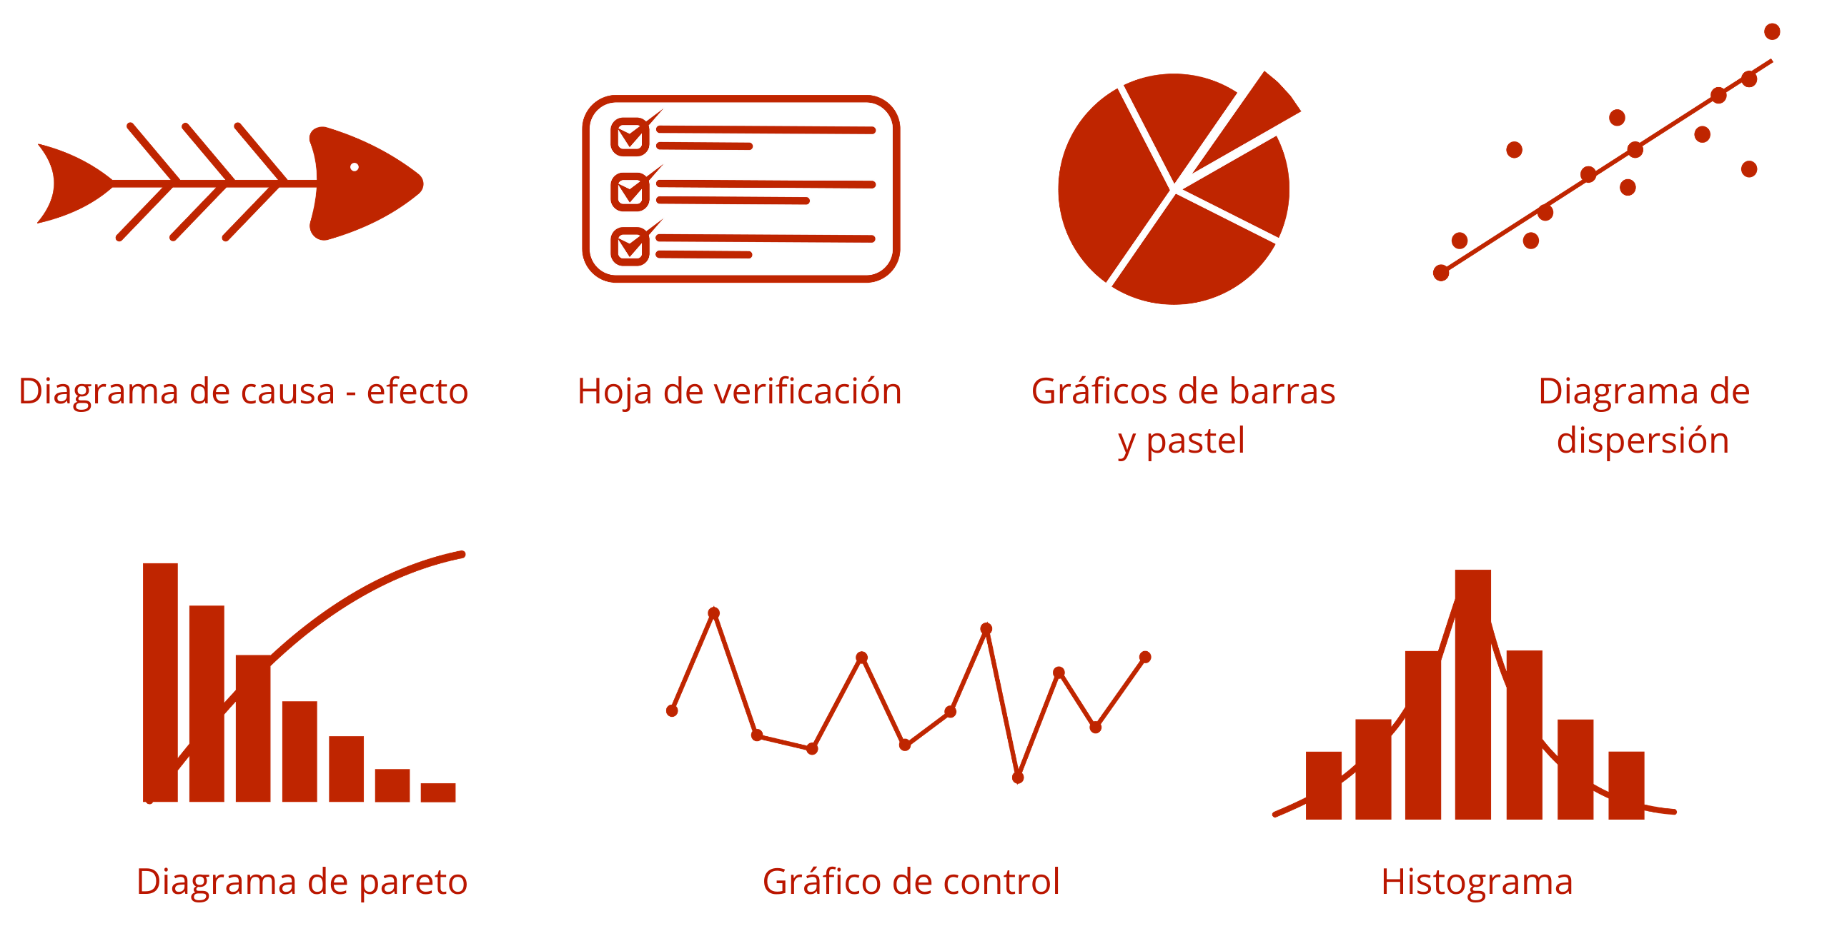
Descripción general de las herramientas de control estadístico de procesos
En total, se utilizan 14 herramientas de control de calidad en el control estadístico de procesos, que se dividen en siete herramientas de control de calidad y siete herramientas complementarias:

Slide 9
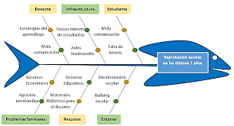
Herramientas de control de calidad
Diagramas de causa y efecto
También conocido como diagrama de Ishikawa o diagrama de espina de pescado.
Los diagramas de causa y efecto se utilizan para identificar varias causas de cualquier problema.
Cuando se crean, los diagramas parecen una espina de pescado, con cada espina principal extendiéndose en ramas más pequeñas que profundizan en cada causa.

Slide 10
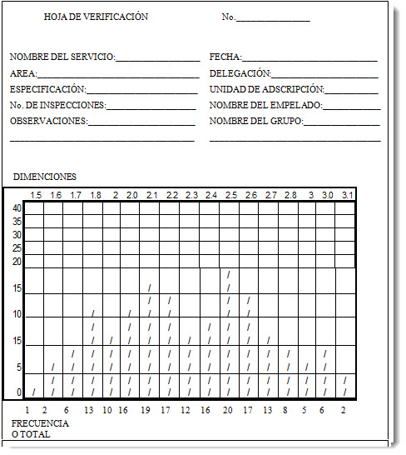
Hojas de verificación
Estos son formularios simples y listos para usar que se pueden recopilar y luego analizar.
Las hojas de verificación son especialmente buenas para los datos que se observan y recopilan repetidamente por la misma persona o en el mismo lugar.

Slide 11
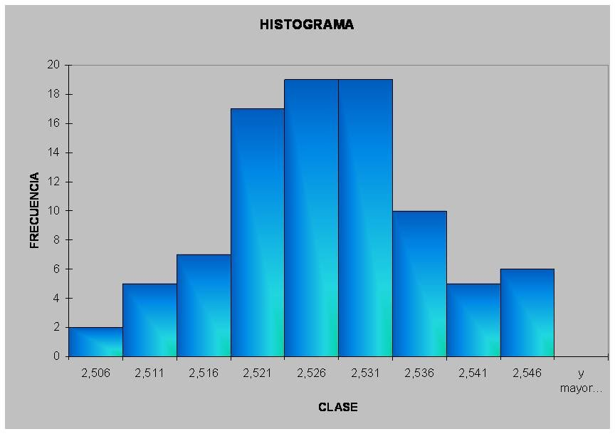
Histogramas
Los histogramas parecen gráficos de barras y son gráficos que representan distribuciones de frecuencia.
Son ideales para datos numerados.

Slide 12
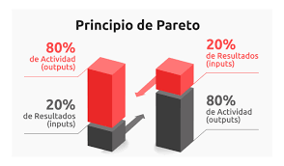
Diagramas de Pareto
Estos son gráficos de barras que representan tiempo y dinero o frecuencia y costo.
Los diagramas de Pareto son particularmente útiles para medir la frecuencia de los problemas. Muestran el principio de Pareto 80/20: abordar el 20 por ciento de los procesos resolverá el 80 por ciento de los problemas.

Slide 13
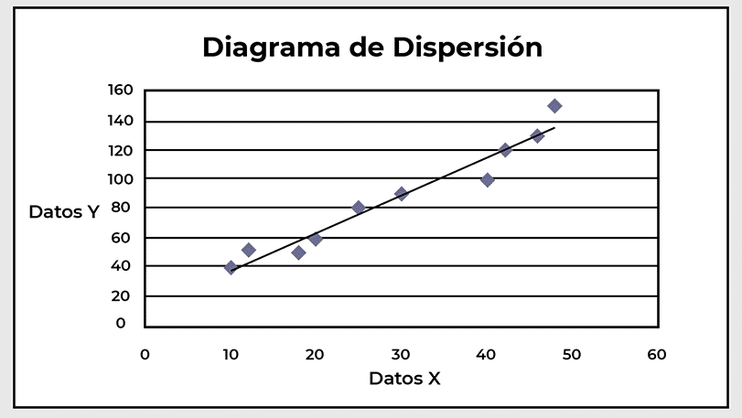
Diagramas de dispersión
También conocido como gráfico XY.
Los diagramas de dispersión funcionan mejor cuando se combinan con datos numéricos.

Slide 14
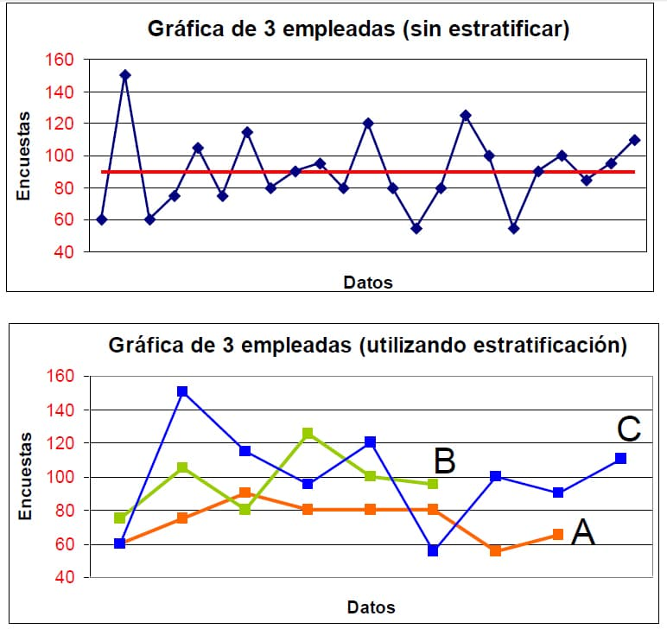
Estratificación
Esta es una herramienta para separar datos que simplifica la identificación de patrones.
La estratificación es un proceso que clasifica objetos, personas y datos relacionados en capas o grupos específicos. Es perfecto para datos de diferentes fuentes.

Slide 15
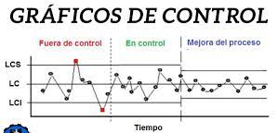
Gráficos de control
Estas son las herramientas de proceso estadístico más antiguas y populares.

Slide 16
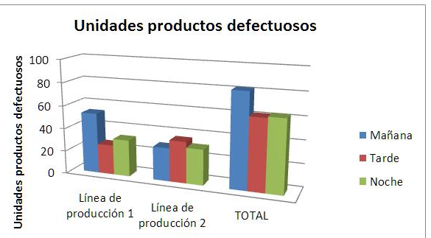
Herramientas complementarias
Estratificación de datos
Una ligera diferencia con la herramienta de estratificación en las herramientas de control de calidad.

Slide 17
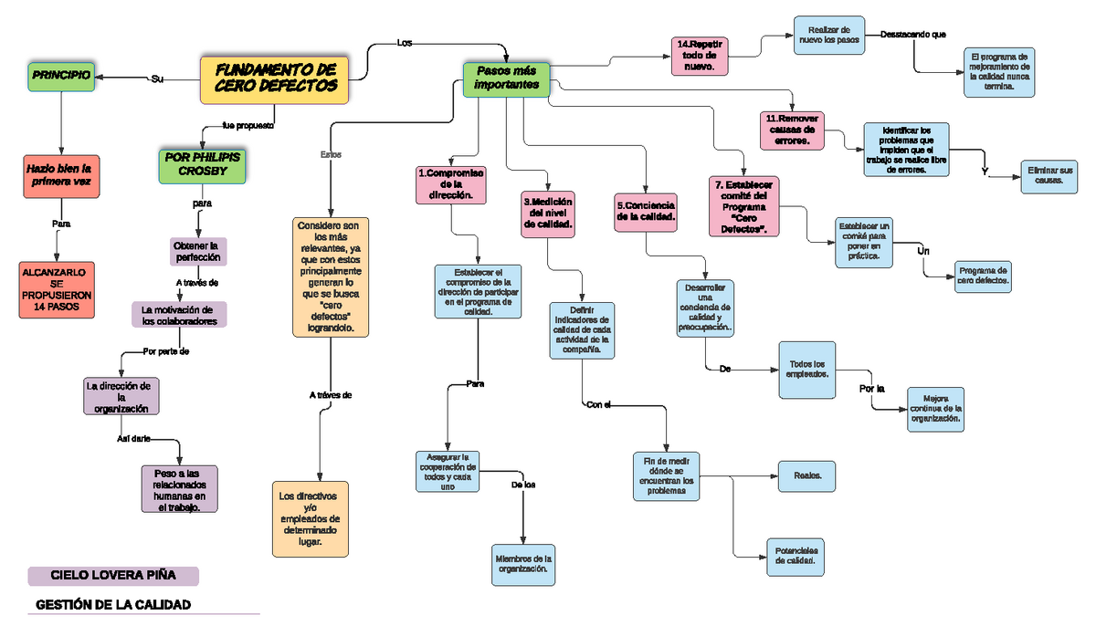
Mapas de defectos
Estos son mapas que visualizan y rastrean los defectos de un producto, centrándose en las ubicaciones físicas y los defectos. Cada defecto se identifica en el mapa.

Slide 18
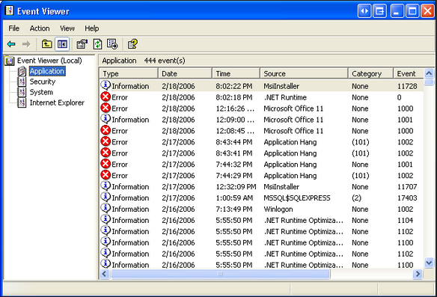
Registros de eventos
Estos son registros estandarizados que registran eventos clave de software y hardware.

Slide 19
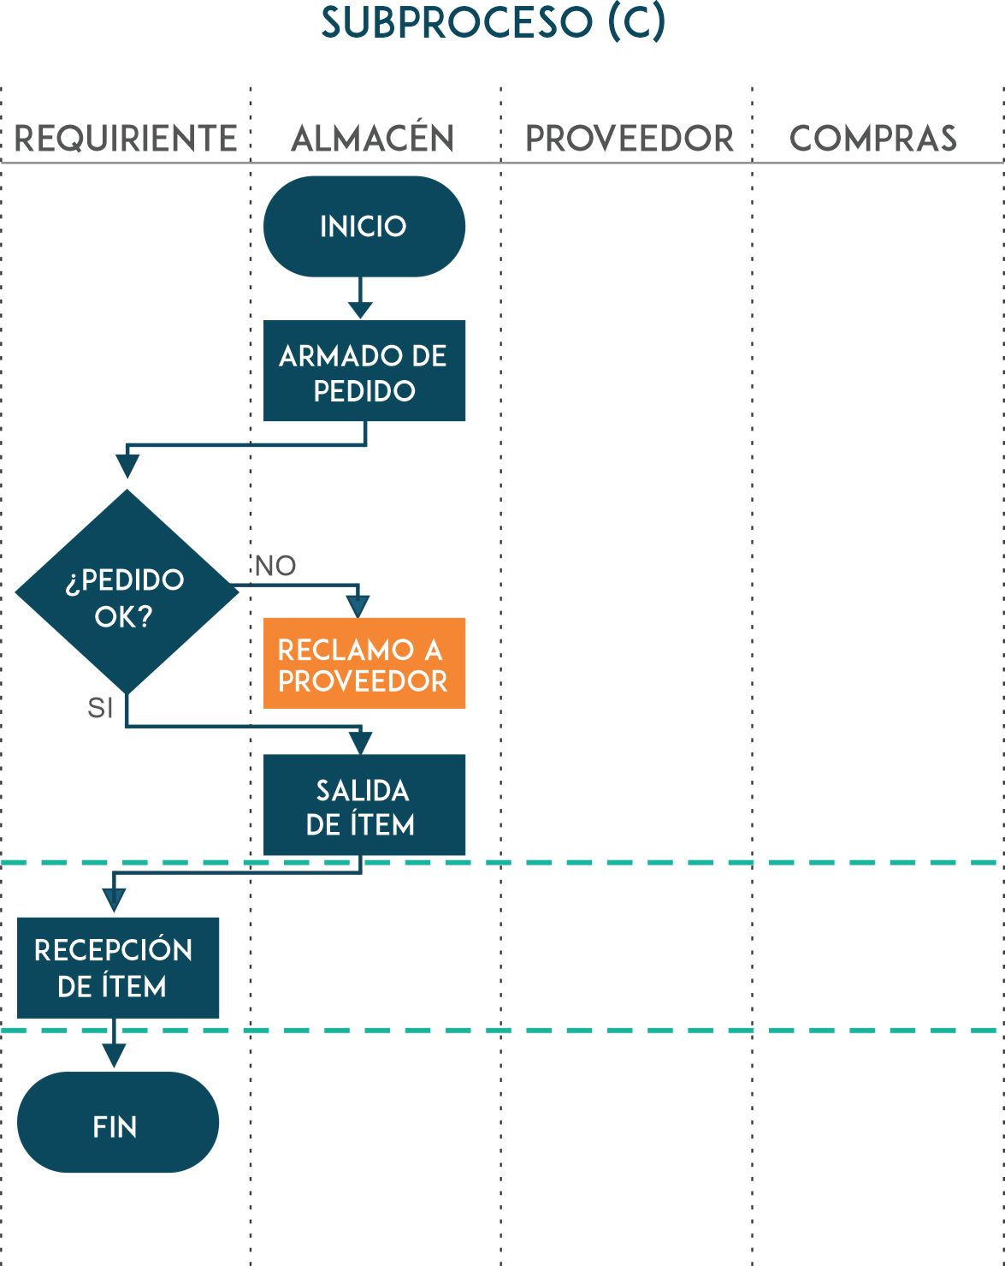
Diagramas de flujo del proceso
Los diagramas de flujo de procesos son una instantánea de los pasos de un proceso, que se muestran en el orden en que ocurren.

Slide 20

Centros de progreso
Cuando es necesario tomar decisiones, los centros de progreso son ubicaciones centralizadas que permiten a las empresas monitorear el progreso y recopilar datos.

Slide 21
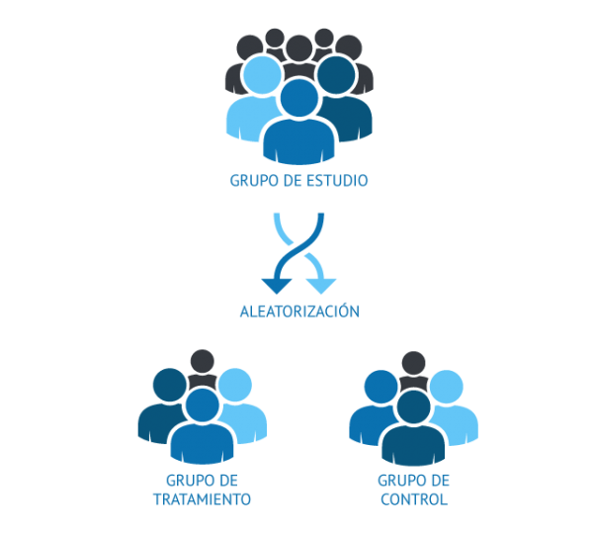
Aleatorización
La aleatorización es el uso del azar para asignar unidades de fabricación a un grupo de tratamiento.

Slide 22

Determinación del tamaño de la muestra
Esta herramienta determina el número de personas o eventos necesarios para incluir en el análisis estadístico.

Slide 23
Beneficios del Control Estadístico de Procesos
Los controles de proceso estadísticos tienen una variedad de beneficios:
Reducción de desperdicios y reclamos de garantía
Productividad maximizada en una unidad de fabricación
Mayor eficiencia operativa
Reducción de la necesidad de inspecciones manuales
Mayor satisfacción del cliente
Costos controlados
Análisis e informes mejorados

Slide 24
Cómo utilizar el control estadístico de procesos
Al igual que con cualquier proceso nuevo, el primer paso para usar el control estadístico de procesos es evaluar dónde la organización enfrenta problemas de desperdicio o rendimiento.
Una empresa se beneficiará al aplicar primero los sistemas de control estadístico de procesos a estas áreas problemáticas.
El control estadístico de procesos no siempre se relaciona con factores como gastos, tiempo o retrasos en la producción, es según la necesidad.
Al implementar nuevos procesos, un equipo multifuncional identificará los aspectos críticos del diseño o del proceso que deben abordarse.

Slide 25
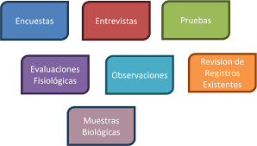
Recolección y registro de datos
Los datos de control estadístico de procesos se recopilan de dos maneras: primero como mediciones de una problemática en particular y segundo como lecturas de instrumentación de procesos.
Una vez registrados, estos datos se rastrean con varios tipos de gráficos de control, específicos para el tipo de datos recopilados.

Slide 26
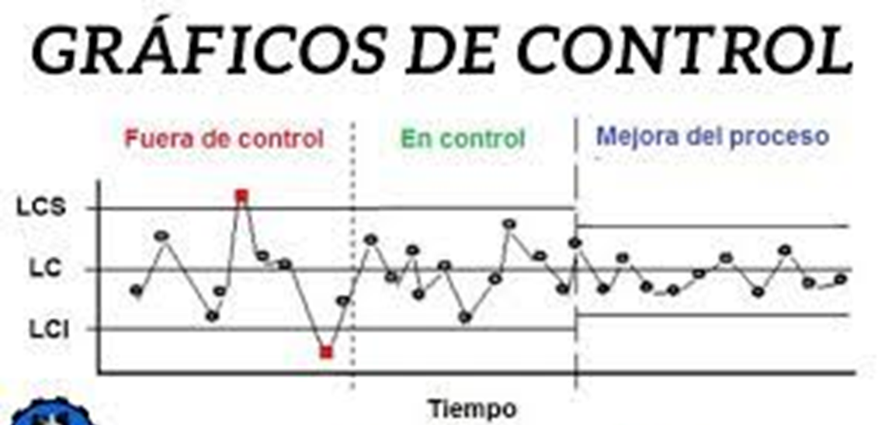
Analizando los datos
Durante el análisis, todos los puntos de datos registrados en el gráfico de control deben estar dentro de los límites de control, siempre que no haya causas especiales.
Las causas comunes dan como resultado puntos de datos que caen dentro de los límites de control, pero las causas especiales tienden a ser valores atípicos.
Para clasificar un proceso como bajo control estadístico, no debe haber valores atípicos en ningún gráfico.

Slide 27
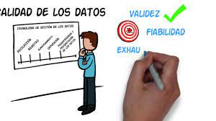
Cuando un proceso está bajo control, no tendrá causas especiales identificadas y todos los datos estarán dentro de los límites de control.
Sin embargo, hay ejemplos de variación de causa común:
Un cambio en las propiedades del material
Cambios de temperatura relacionados con la estación o un cambio en los niveles de humedad
Desgaste regular de máquinas o herramientas
Variaciones en la configuración relacionada con el operador
Variaciones regulares de medición

Slide 28
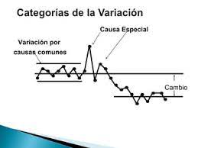
Las causas especiales quedan fuera de los límites de control del ámbito y pueden indicar un cambio masivo en el proceso.
Estas variaciones pueden incluir cosas como:
Controladores fallidos
Ajuste incorrecto del equipo
Cambios en los sistemas de medición
Turnos en proceso
Máquinas que funcionan mal
Propiedades de los materiales de recursos que quedan fuera del alcance de una especificación de diseño
Herramientas dañadas
Inexperiencia del operador

Slide 29
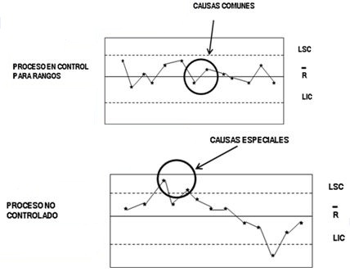

Slide 30
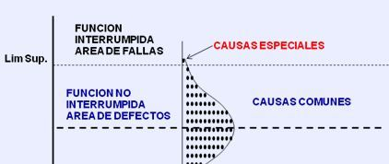
Mientras se monitorean los procesos con gráficos de control estadístico de procesos, todos los puntos de datos se verifican constantemente para verificar si se mantienen dentro de los límites de control.
Estarán atentos a cualquier cambio en las tendencias o cambios abruptos en los procesos.
Si se identifica una causa especial, se toman las medidas necesarias para determinar la causa.
Lo siguiente es buscar una mejora y permitir que el proceso vuelva al control estadístico.

Slide 31

Desventajas con el Control Estadístico de Procesos
Al igual que con cualquier proceso, existen algunas desventajas en el control estadístico de procesos:
Requisitos de tiempo
Si bien el énfasis del control estadístico de procesos está en la detección temprana, la implementación del sistema en una configuración de fabricación puede llevar mucho tiempo.
Además, el proceso de seguimiento y llenado de gráficos requiere mucho tiempo.
Dado que el sistema debe integrarse en un marco existente, se requiere capacitación del personal, lo que lleva tiempo.

Slide 32

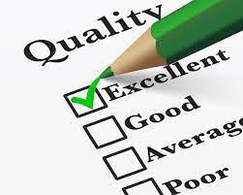
Consideraciones de costos
El control estadístico de procesos también es un asunto costoso y requiere que una empresa firme un contrato con un proveedor de servicios e invierta en recursos y materiales de capacitación.
Medidas de calidad
Un problema con el control estadístico de procesos es que detecta cuando hay una no conformidad en el protocolo del proceso, pero no dice cuántos productos pueden estar defectuosos hasta ese momento.

Slide 33


Mejora del Control Estadístico de Procesos
Al estabilizar su proceso de producción, una organización puede reducir el número de variaciones en la productividad, beneficiando tanto al consumidor como a la empresa.
Mientras que el consumidor obtiene un producto seguro y adecuadamente evaluado, la empresa se beneficia al reducir los costos y cualquier inconveniente que surja de un producto defectuoso.
A medida que avance la inteligencia artificial, aumentarán las capacidades de control estadístico de procesos. Esto generará mayores ganancias para la organización, una mayor ventaja competitiva y clientes satisfechos.

Slide 34
